Slide 1

Kávé
Kovács Annabella
Kovács Péter
Pőcze Martin
Notes:
Köv: Miről fogunk beszélni?

Slide 2
Miről fogunk beszélni?
Téma bemutatása
Alkalmazott technológiák
1
2
Informatív és kezdőoldalunk
Játékaink
3
4

Slide 3
Quiz
Github
5
6
Notes:
Köv Együtt: Téma bemutatása

Slide 4

1
Téma bemutatása
Miért választottuk?
Notes:
Köv: Technológiák

Slide 5

2
Alkalmazott technológiák

Slide 6





Technológiák
Javascript
HTML
Bootstrap
Github
Notes:
Köv: Informatív és kezdő oldal

Slide 7

3
Informatív és kezdő oldalunk
Kialakítása
Kinézete

Slide 8
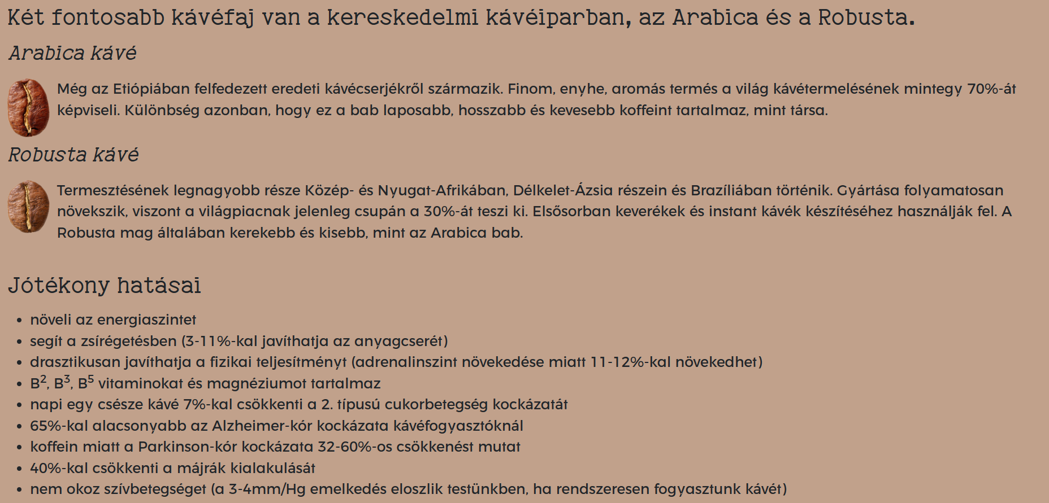
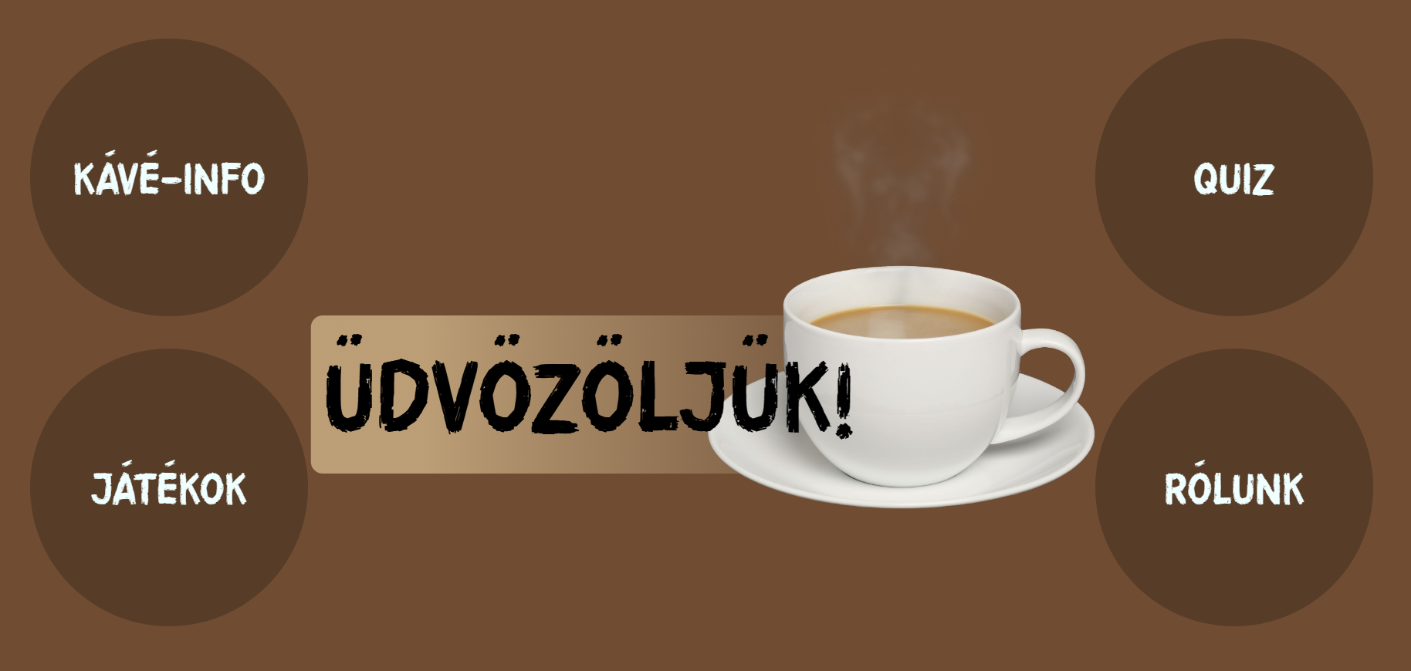
Informatív és kezdőoldalunk
Kezdőoldalunk
Informatív oldalunk
Notes:
2 nagyobb kép
Köv: Játékok
Köv Matyi: Bootstrap rács

Slide 9

4
Játékaink
Elkészítése
Működése
Notes:
Köv: Kávékereső

Slide 10
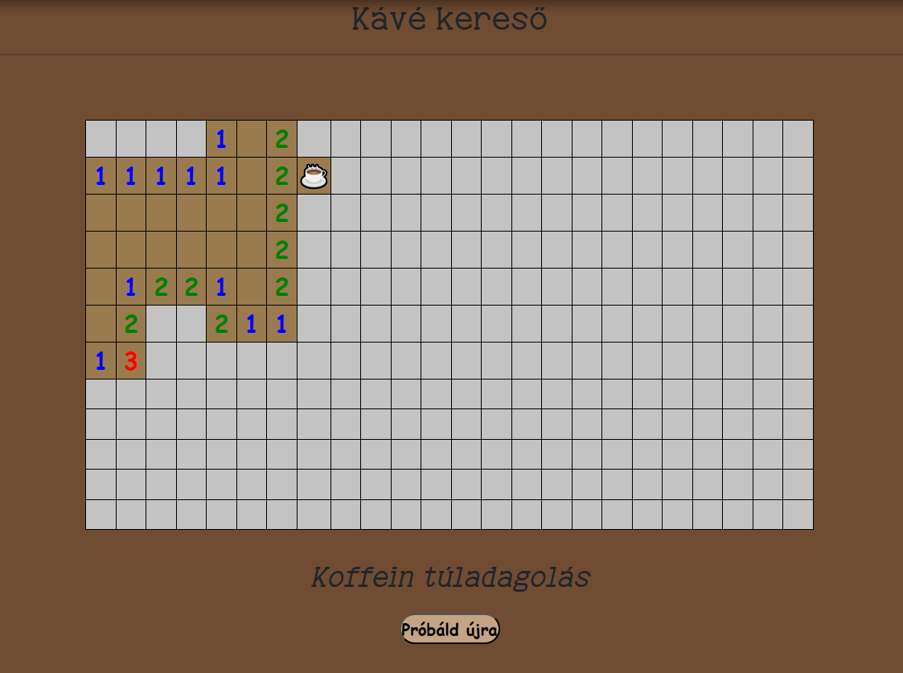
Végeredmény
Kinézet

Slide 11
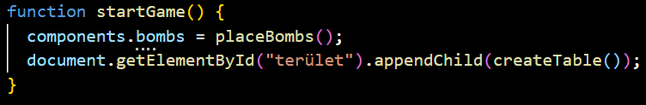
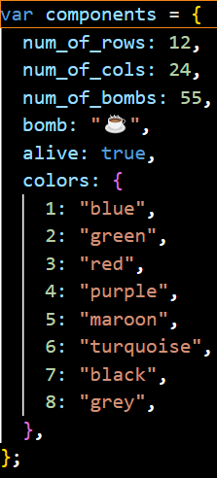
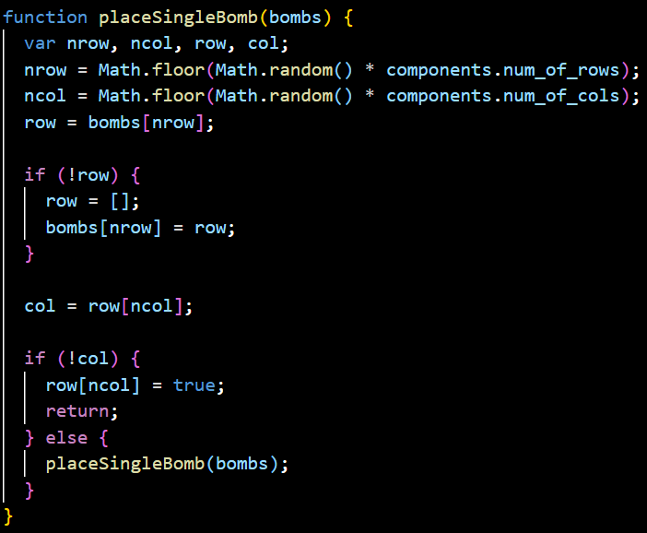
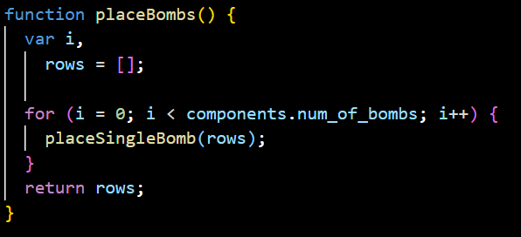
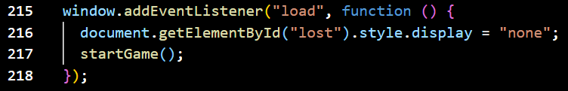
Aknakereső változatunk
Kód működése
Notes:
Köv: reflex

Slide 12
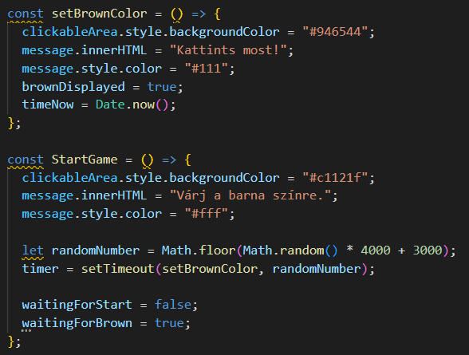
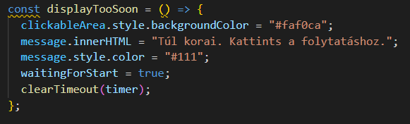
Reflex játékunk
Kód működése

Slide 13

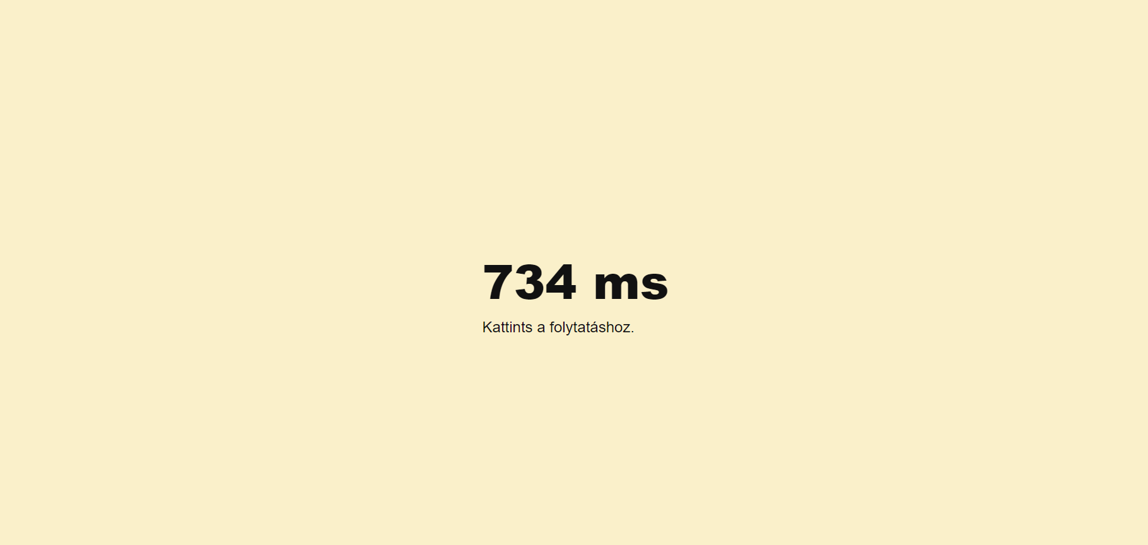
Végeredmény
Kinézet
Notes:
Köv: Bella quiz

Slide 14

5
Quiz
Működése
Megjelenése
Funkciók

Slide 15
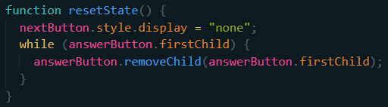
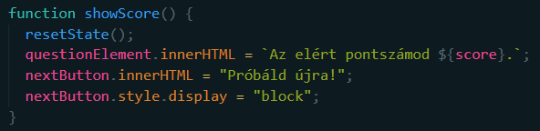
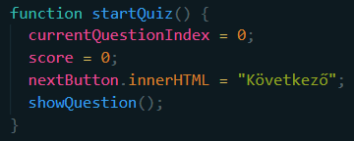
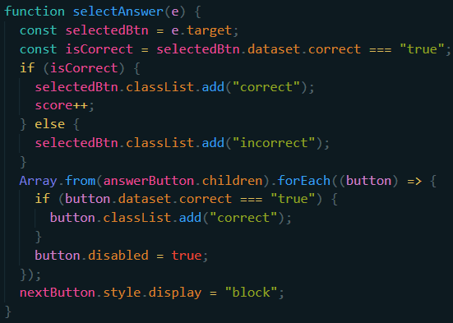
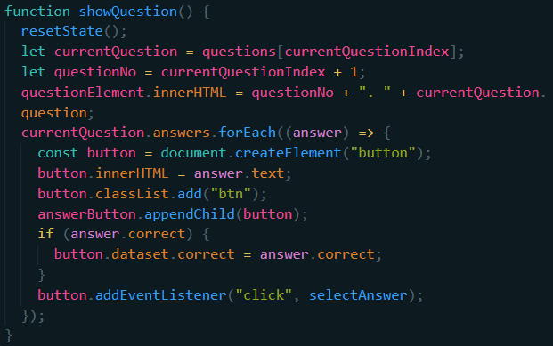
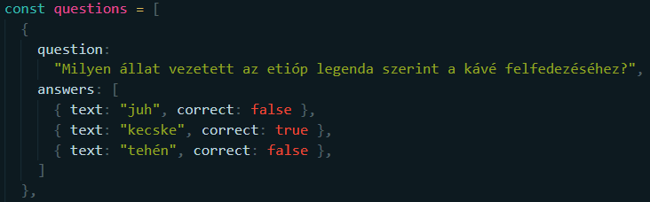
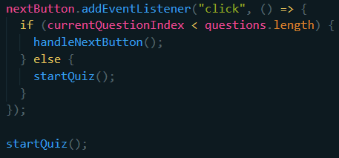
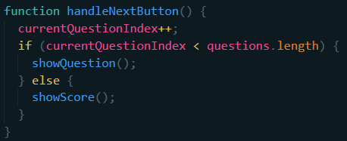
Működése
Javascript
Notes:
8 kép

Slide 16
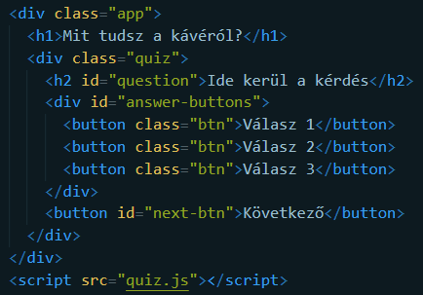
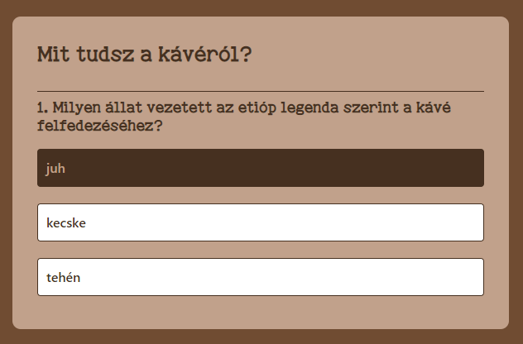
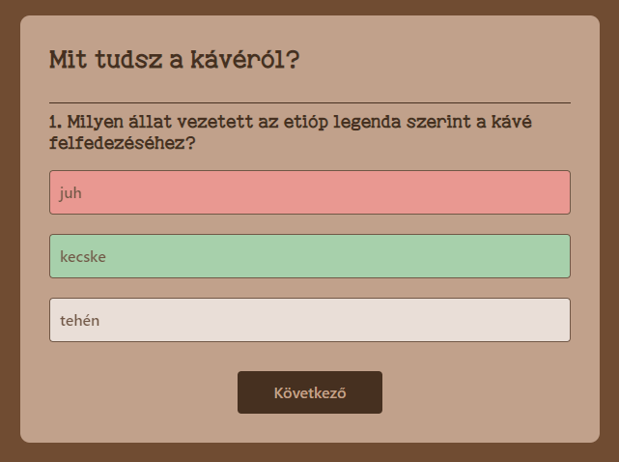
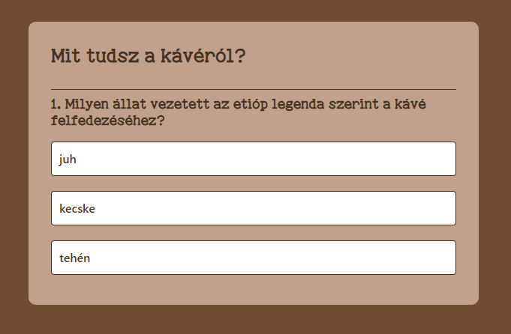
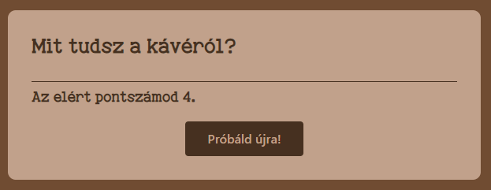
Funkciók
Quiz.html
Kinézete
Notes:
2 kép és 2 funkciókép
Köv Peti: Github

Slide 17
6
Github
Verziókezelés
Munkamegosztás
Címkék

Slide 18
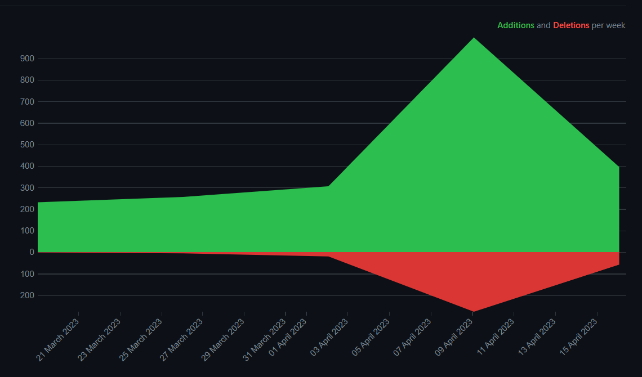
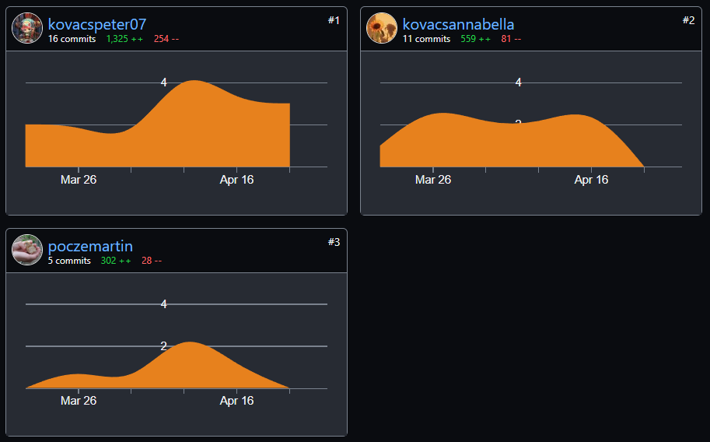
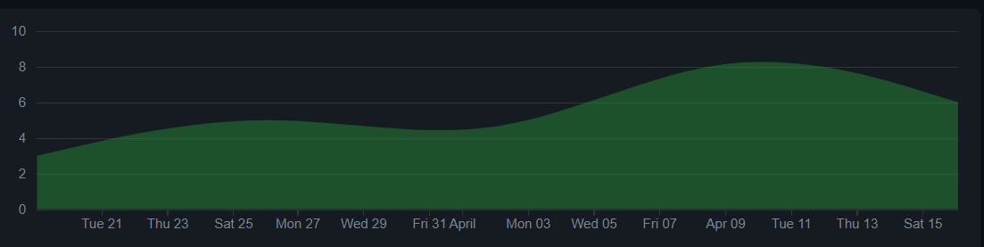
Github

Slide 19
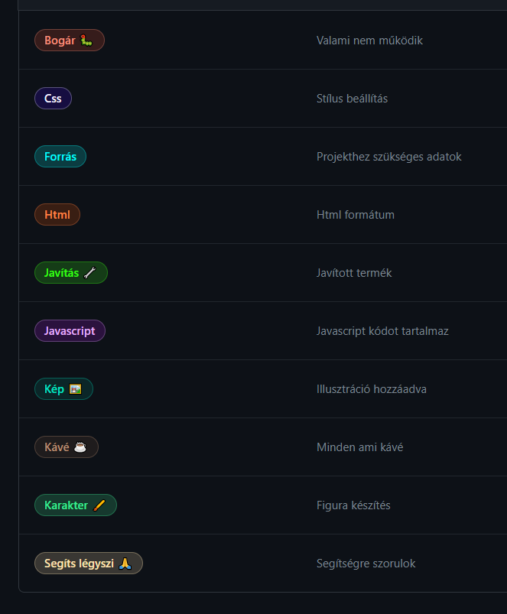
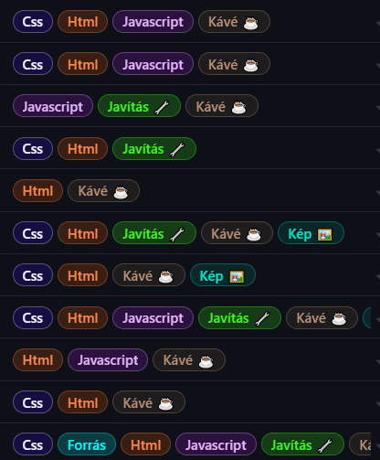
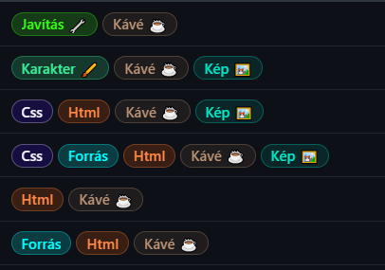
Labels
Végén
Elején
Notes:
Nagyobb kép-3szor legördülés kattintásra-Vége
Köv Együtt: Mit tanultunk?

Slide 20


Készítette: Kovács Annabella, Kovács Péter, Pőcze Martin

